Slide 1

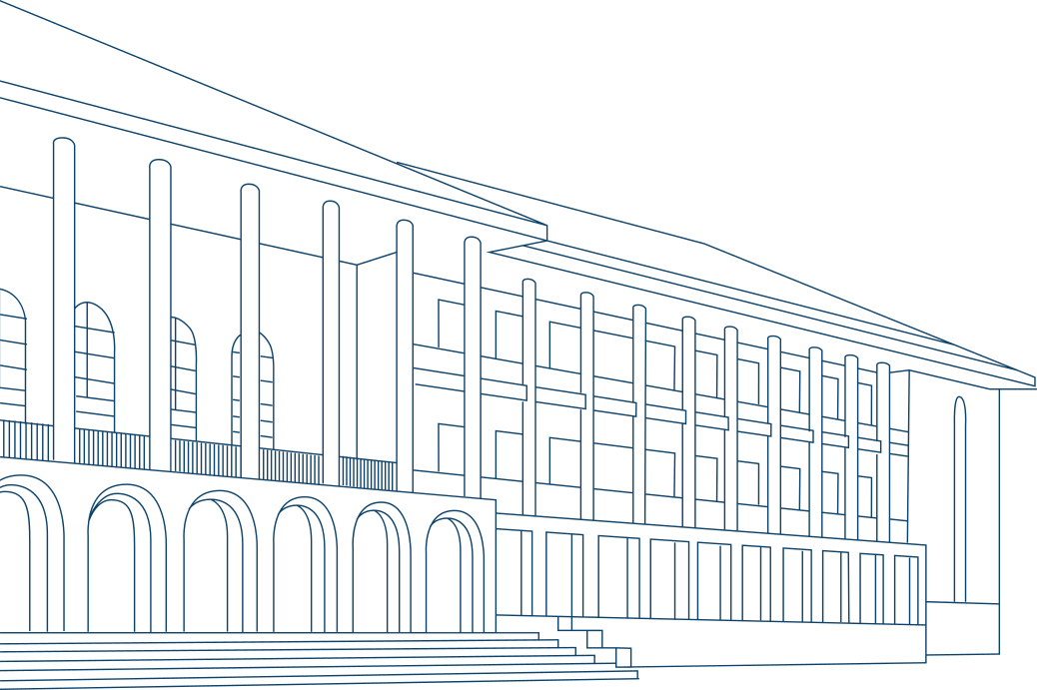
Klasifikasi Penyakit Tuberkulosis pada Citra X-Ray Thorax
Nyayu Chika Marselina ** (25/568182/PPA/07148)
Yullase Pratiwi ** (24/550766/PPA/06955)
Fawwaz Rif’at Revista ** (25/565782/PPA/07130)
Galih Prabasidi ** (25/563010/PPA/07092)
LOCALLY ROOTED,
GLOBALLY RESPECTED
ugm.ac.id

Slide 2




Pendahuluan
1.1. Latar Belakang
3.Peran Pengolahan Citra Digital
1.Tuberkulosis sebagai penyakit mematikan
2.Tantangan dalam pembacaan rontgen dada
PACD dapat digunakan sebagai solusi alternatif melalui otomasi analisis citra rontgen, yang dapat meningkatkan kualitas citra dan akurasi diagnosis tanpa memerlukan dataset besar dan komputasi tinggi seperti pada deep learning
TBC masih menjadi salah satu penyakit menular paling mematikan di dunia.
WHO: ~10 juta kasus baru dan ±1,5 juta kematian/tahun.
Diagnosis awal biasanya melalui foto rontgen dada.
Interpretasi rontgen bervariasi antar radiolog → memengaruhi konsistensi diagnosis.
Kualitas citra rontgen rendah memperbesar peluang salah diagnosis.
Diperlukan metode pengolahan citra.
1
2
3
Notes:
Tuberkulosis: Tantangan dan Solusi Diagnostik
Tuberkulosis (TBC) tetap menjadi salah satu penyakit menular paling berbahaya di dunia. Sebelum pandemi COVID-19, WHO mencatat TBC sebagai penyebab utama kematian akibat infeksi, dengan sekitar 10 juta kasus baru dan 1,5 juta kematian setiap tahunnya.
Pentingnya Deteksi Dini
Deteksi dini sangat penting, dan pemeriksaan rontgen dada memainkan peran yang krusial karena cepat dan relatif terjangkau. Namun, interpretasi citra rontgen sangat bergantung pada keahlian radiolog, yang dapat menyebabkan variasi dan inkonsistensi dalam diagnosis.
Kualitas citra rontgen yang rendah juga meningkatkan kemungkinan terjadinya kesalahan diagnosis. Untuk mengatasi tantangan ini, pengolahan citra digital menawarkan solusi alternatif dengan otomasi analisis citra rontgen, yang dapat meningkatkan akurasi diagnosis tanpa memerlukan dataset besar dan komputasi tinggi seperti yang diperlukan dalam deep learning.

Slide 3




Penelitian ini berfokus pada perancangan sistem klasifikasi TBC berbasis citra rontgen dengan memanfaatkan metode pengolahan citra klasik tanpa menggunakan pendekatan deep learning
1
Fokus pada perancangan sistem klasifikasi TBC berbasis citra rontgen
Penelitian ini mengkaji proses segmentasi paru-paru me dan ekstraksi fitur menggunakan metode klasik untuk memperoleh mask paru yang bersih dan terpisah dari latar belakang.
2
Mengkaji proses segmentasi paru-paru dan ekstraksi fitur menggunakan metode klasik
1.2. RUMUSAN MASALAH
Penelitian ini menilai performa klasifikasi SVM
Penelitian ini menilai penerapan algoritma Support Vector Machine (SVM) sebagai model klasifikasi untuk membedakan citra X-ray antara kelas TBC dan normal
3
4
melakukan evaluasi menggunakan accuracy, precision, recall, f1-score, serta IoU.
Mengukur performa sistem klasifikasi secara komprehensif melalui penggunaan matriks evaluasi standar, meliputi accuracy, precision, recall, dan f1-score dan IoU.

Slide 4



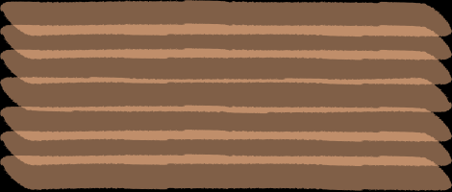

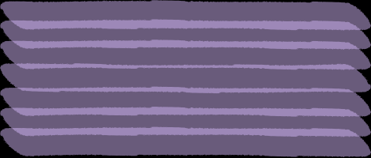

1.
1.3. Batasan Masalah
5.
Mengembangkan sistem klasifikasi TBC berbasis citra rontgen menggunakan metode pengolahan citra klasik non–deep learning.
Mengevaluasi kinerja sistem klasifikasi dengan menggunakan metrik standar seperti akurasi, presisi, recall, f1-score, dan IoU untuk menilai model yang dibangun.
2.
4.
Merancang segmentasi paru berbasis thresholding untuk memperoleh area paru yang jelas sebelum ekstraksi fitur
Menerapkan algoritma klasifikasi tradisional, yaitu SVM dalam membedakan citra TBC dan non-TBC.
3.
Melakukan ekstraksi fitur menggunakan GLCM, HOG, dan LBP

Slide 5

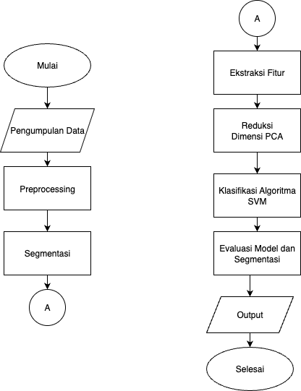
2. Metode Penelitian
2.1. Alur Penelitian
2.1. Alur Penelitian
Notes:
"Penelitian dimulai dari proses pengumpulan data, yaitu dataset X-ray yang sudah memiliki label dan ground truth.
Setelah data terkumpul, langkah berikutnya adalah preprocessing, yang meliputi resizing, Gaussian filter, dan CLAHE untuk memperjelas struktur paru.
Tahap selanjutnya adalah segmentasi, di mana area paru-paru dipisahkan dari background menggunakan rangkaian metode Otsu thresholding, flood fill, dan morphological closing.
Hasil segmentasi ini kemudian masuk ke tahap berikutnya, yaitu ekstraksi fitur, yang menggunakan metode GLCM, HOG, dan LBP untuk menangkap karakteristik tekstur dan bentuk paru.
Fitur yang sudah diekstrak kemudian diringkas melalui reduksi dimensi PCA untuk mengurangi redundansi dan meningkatkan stabilitas model.
Setelah itu, data digunakan untuk melatih model klasifikasi menggunakan algoritma SVM.
Tahap terakhir adalah evaluasi, di mana performa segmentasi dinilai menggunakan IoU, dan performa klasifikasi dinilai menggunakan akurasi, precision, recall, dan F1-score.
Output dari seluruh proses ini adalah model klasifikasi dan segmentasi yang telah dievaluasi.
Dengan alur ini, penelitian dilakukan secara sistematis mulai dari tahap awal hingga menghasilkan model akhir.”

Slide 6
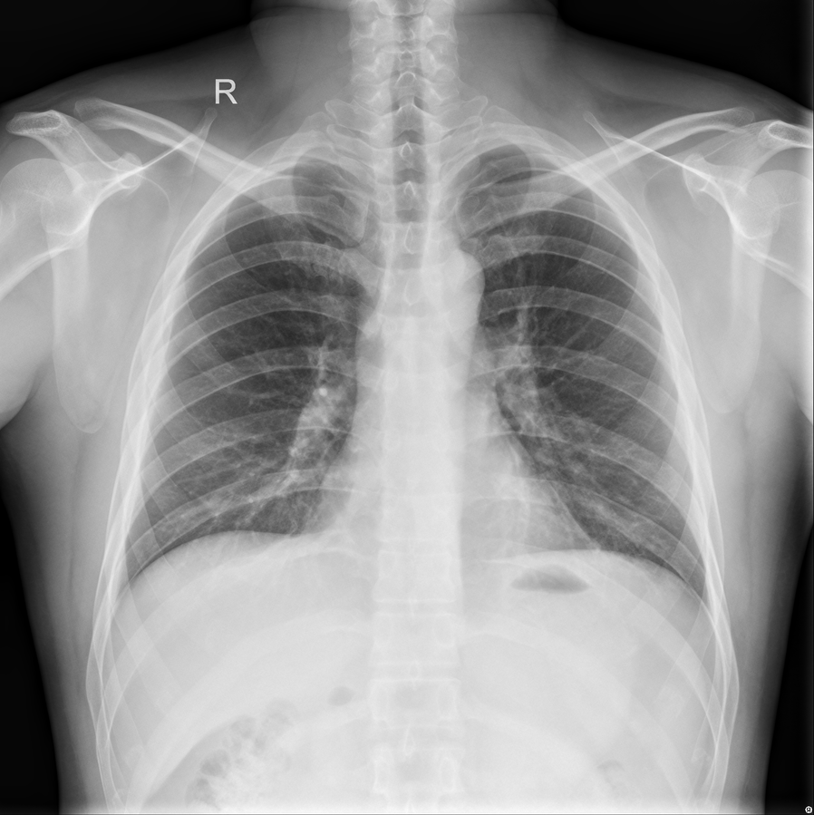
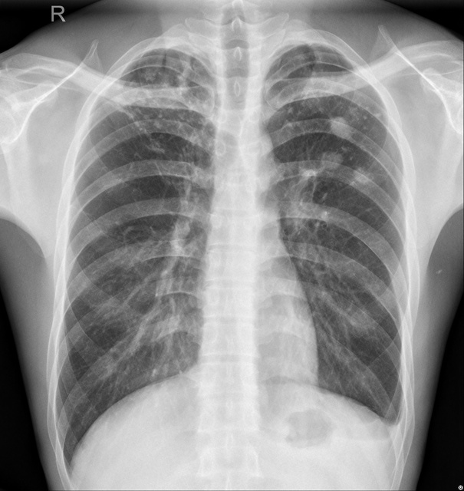


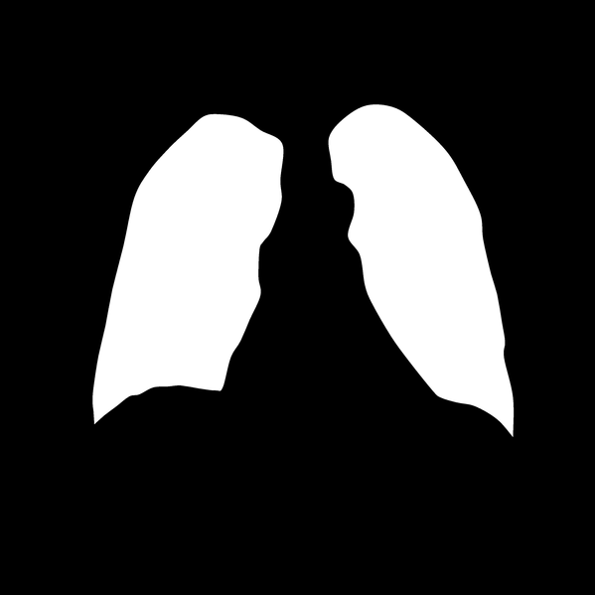
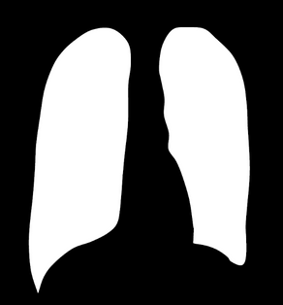
2.2. Sample Dataset
Montgomery (USA): 141 images
Shenzhen (China): 563 images
Isi: Citra & Ground Truth
Normal | 359
TBC | 345
Jumlah Data | 704
Normal
TBC
Notes:
“Pada penelitian ini, kami menggunakan dataset citra X-ray dari dua sumber besar, yaitu Montgomery dari USA dan Shenzhen dari China, yang kami akses melalui Kaggle. Total dataset berjumlah 704 citra, terdiri dari 359 citra normal dan 345 citra dengan indikasi TBC.
Setiap citra sudah disertai ground truth segmentasi paru-paru, sehingga sangat membantu dalam proses evaluasi segmentasi.
Pada gambar di atas, area paru-paru yang menjadi fokus analisis ditandai dengan kotak merah. Di bawahnya ditampilkan contoh mask ground truth untuk kelas normal dan TBC. Mask ini nantinya digunakan sebagai acuan dalam menghitung nilai IoU dan menilai kualitas segmentasi yang dihasilkan oleh metode kami.”

Slide 7
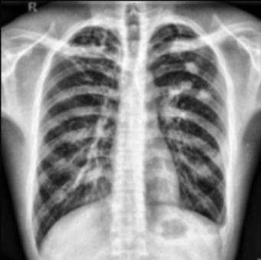
2.3. Preprocessing
Citra Asli
Resize
Gaussian Filter
CLAHE
Notes:
Gaussian filter digunakan pada penelitian ini untuk mereduksi noise berfrekuensi tinggi pada citra X-ray sehingga menghasilkan gambar yang lebih halus sebelum dilakukan segmentasi. Dengan berkurangnya noise, proses thresholding (Otsu) menjadi lebih stabil dan akurat karena histogram intensitas citra menjadi lebih bersih. Selain itu, Gaussian filter membantu memperjelas struktur paru dan mencegah kesalahan segmentasi akibat piksel-piksel acak atau artefak pada citra X-ray.
CLAHE digunakan untuk meningkatkan kontras lokal pada citra X-ray, sehingga struktur paru menjadi lebih jelas terlihat. Berbeda dengan histogram equalization biasa, CLAHE membagi citra menjadi beberapa tile kecil dan membatasi amplifikasi kontras (clip limit), sehingga peningkatan kontras terjadi secara terkontrol tanpa menimbulkan noise berlebih.
Dalam penelitian ini, CLAHE sangat penting untuk memperjelas area paru sebelum segmentasi, sehingga Otsu thresholding mampu membedakan daerah paru dari tubuh secara lebih akurat. CLAHE juga membantu menyorot perbedaan tekstur dan kecerahan yang kemudian berguna pada proses ekstraksi fitur (GLCM, HOG, LBP)

Slide 8
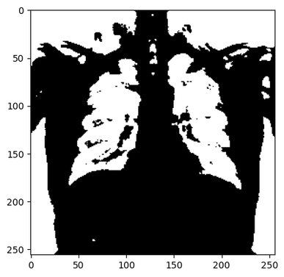
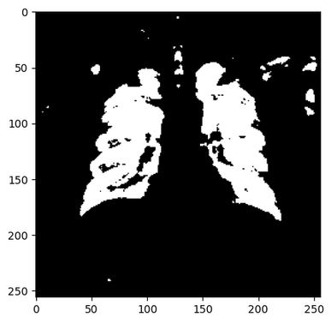
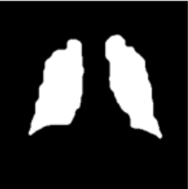
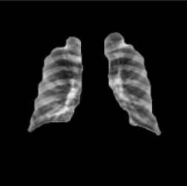
2.4. Segmentasi
Otsu Thresholding
Flood Fill
Closing Morphological
Final Mask
Notes:
“Pada tahap segmentasi, kami menggunakan pendekatan bertahap agar dapat memperoleh mask paru-paru yang bersih.
Pertama, kami menerapkan Otsu Thresholding untuk memisahkan area gelap paru-paru dari area tubuh. Namun, hasil awal ini masih memunculkan banyak bagian yang tidak diinginkan seperti tulang dan jaringan lain.
Kemudian, kami lakukan Flood Fill untuk menghilangkan area background di luar tubuh yang masih ikut tersegmentasi. Metode ini bekerja dengan mengisi bagian luar tubuh sehingga fokus hanya tertinggal pada area paru.
Tahap terakhir adalah Morphological Closing, yaitu dilasi diikuti erosi, yang berfungsi menutup lubang-lubang kecil dan menyatukan bagian paru-paru yang masih terpisah.
Setelah semua tahap selesai, kita mendapatkan final mask yang jauh lebih bersih dan mendekati ground truth, sehingga siap digunakan untuk ekstraksi fitur.”

Slide 9
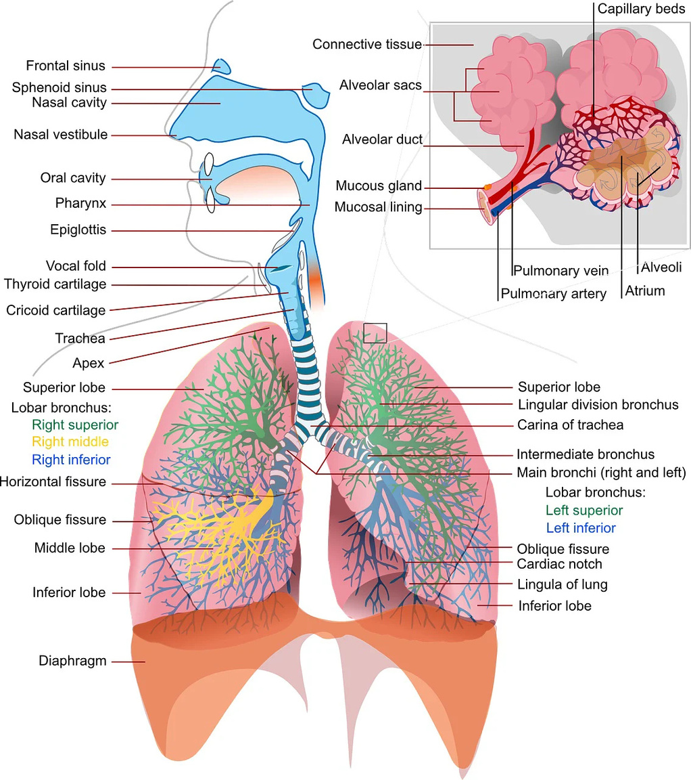
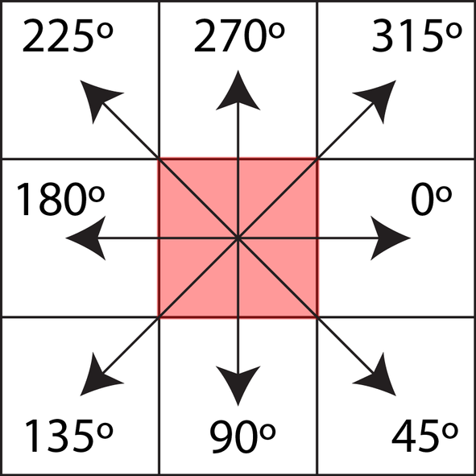
2.5. Ekstraksi Fitur
GLCM
Hubungan statistik antar pixel
contrast, dissimilarity, homogeneity, energy, correlation, dan ASM.
Sudut: 0, 45,135, 180, 225, dan 315
Notes:
“Selanjutnya masuk ke tahap feature extraction, khususnya menggunakan metode GLCM atau Gray Level Co-occurrence Matrix.
GLCM digunakan untuk menangkap hubungan statistik antar piksel, terutama bagaimana pola intensitas muncul berdampingan di dalam citra. Dari matriks ini, kita dapat menghitung berbagai fitur tekstur penting seperti contrast, dissimilarity, homogeneity, energy, correlation, dan ASM.
Dalam penelitian ini, GLCM dihitung dari beberapa arah orientasi, yaitu 0°, 45°, 90°, 135°, 225°, 270°, dan 315°. Penggunaan banyak sudut ini membuat informasi tekstur paru-paru menjadi lebih lengkap dan stabil, sehingga model klasifikasi nantinya bisa mengenali pola TBC dan normal dengan lebih akurat.”

Slide 10
2.5. Ekstraksi Fitur
HOG
LBP
Bentuk dan tepi
Orientations = 9
(180 derajat menjadi 9 bagian)
Grid = (16x16)
Normalisasi = 2x2 (2x2 jadi 1)
Metode = uniform
Radius = 2
Points = 16
Sobel
Sobel X = Vertikal
Sobel Y = Horizontal
Windowing = 3x3 (untuk memindai)
Magnitude = Pythagoras (pixel terang = tepi tajam), gelap = area datar atau polos)
Notes:
Pertama, LBP atau Local Binary Pattern.
Metode ini digunakan untuk menangkap tekstur kasar atau halus pada citra paru-paru. Pada penelitian ini, parameter yang digunakan adalah uniform LBP dengan radius 2 dan 16 titik tetangga. LBP sangat sensitif terhadap pola tekstur lokal yang membantu membedakan kondisi paru normal dan TBC.
Selanjutnya, HOG atau Histogram of Oriented Gradients.
HOG digunakan untuk mengekstraksi informasi bentuk dan tepi, yang sangat penting dalam mendeteksi pola kontur pada area paru. Kami menggunakan 9 orientasi, sehingga 180 derajat dibagi menjadi sembilan arah gradient. Citra dibagi ke dalam grid 16×16, kemudian dilakukan normalisasi blok 2×2 untuk membuat fitur lebih robust terhadap perubahan iluminasi.
Terakhir, kami menggunakan Sobel, yang merupakan operator deteksi tepi.
Sobel X digunakan untuk mendeteksi tepi vertikal, sedangkan Sobel Y untuk mendeteksi tepi horizontal. Kedua operator ini bekerja menggunakan window 3×3 untuk memindai perubahan intensitas. Nilai magnitudenya dihitung menggunakan rumus Pythagoras, sehingga piksel terang menandakan tepi yang tajam, sedangkan area gelap menunjukkan bagian yang lebih datar.
Ketiga metode ini saling melengkapi—LBP menangkap tekstur, HOG mengekstraksi bentuk, dan Sobel mendeteksi tepi—sehingga fitur yang dihasilkan lebih kaya dan informatif untuk proses klasifikasi SVM.”

Slide 11
2.6. Classifier
Split Data
Data Training : Data Testing = 8:2
Data normalization
Min-Max Scaler
PCA
n-components = 0,50
SVM
'C': 100, 'gamma': 0.001, 'kernel': 'rbf'
Notes:
“Pada tahap klasifikasi, data dibagi menjadi 80% data training dan 20% data testing.
Sebelum masuk ke model, seluruh fitur dinormalisasi menggunakan Min–Max Scaler, agar semua nilai berada pada rentang 0 sampai 1. Normalisasi ini penting karena algoritma SVM sangat sensitif terhadap skala fitur.
Setelah itu, dilakukan PCA untuk mereduksi dimensi fitur. Pada penelitian ini, n-components diatur sebesar 0.5, artinya PCA mempertahankan 50% variansi data. Tujuannya adalah mengurangi redundansi fitur dan mencegah overfitting.
Terakhir, proses klasifikasi dilakukan menggunakan Support Vector Machine, dengan dua kelas output: Normal dan TBC.
Model ini dipilih karena SVM bekerja sangat baik pada data berdimensi tinggi seperti fitur hasil ekstraksi, dan menghasilkan margin pemisah yang optimal.”

Slide 12
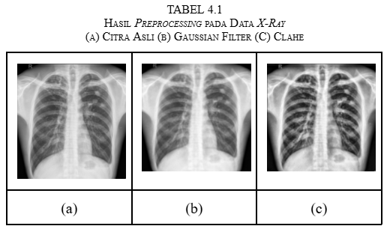
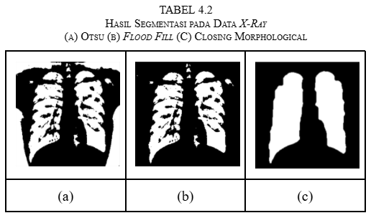
3. Hasil Penelitian
Notes:
“Pada tahap klasifikasi, data dibagi menjadi 80% data training dan 20% data testing.
Sebelum masuk ke model, seluruh fitur dinormalisasi menggunakan Min–Max Scaler, agar semua nilai berada pada rentang 0 sampai 1. Normalisasi ini penting karena algoritma SVM sangat sensitif terhadap skala fitur.
Setelah itu, dilakukan PCA untuk mereduksi dimensi fitur. Pada penelitian ini, n-components diatur sebesar 0.5, artinya PCA mempertahankan 50% variansi data. Tujuannya adalah mengurangi redundansi fitur dan mencegah overfitting.
Terakhir, proses klasifikasi dilakukan menggunakan Support Vector Machine, dengan dua kelas output: Normal dan TBC.
Model ini dipilih karena SVM bekerja sangat baik pada data berdimensi tinggi seperti fitur hasil ekstraksi, dan menghasilkan margin pemisah yang optimal.”

Slide 13
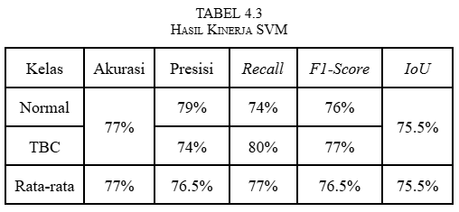
3. Hasil Penelitian
Notes:
“Berikut adalah hasil kinerja model SVM yang kami gunakan untuk melakukan klasifikasi citra X-ray antara kelas Normal dan TBC.
Secara keseluruhan, model menghasilkan akurasi 77%, artinya sekitar 77% dari seluruh data berhasil diklasifikasikan dengan benar.
Untuk kelas Normal, model memiliki presisi sebesar 79%, yang berarti sebagian besar prediksi ‘Normal’ memang benar Normal.
Namun recall-nya 74%, menunjukkan beberapa citra Normal masih salah terklasifikasi sebagai TBC.
Sebaliknya, untuk kelas TBC, recall-nya lebih tinggi yaitu 80%, yang berarti model cukup baik dalam mendeteksi kasus TBC. Presisinya berada di angka 74%, menunjukkan adanya sebagian prediksi TBC yang sebenarnya adalah Normal.
Nilai F1-score berada di kisaran 76–77% pada kedua kelas, yang menandakan performa yang seimbang antara presisi dan recall.
Selain itu, proses segmentasi menghasilkan nilai IoU sebesar 75.5%, yang menunjukkan bahwa mask hasil segmentasi cukup akurat dan mendekati ground truth.
Secara keseluruhan, model ini sudah dapat melakukan klasifikasi TBC dengan cukup baik, namun masih ada ruang untuk perbaikan terutama dalam meningkatkan akurasi dan keseimbangan prediksi antar kelas.”

Slide 14
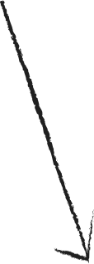

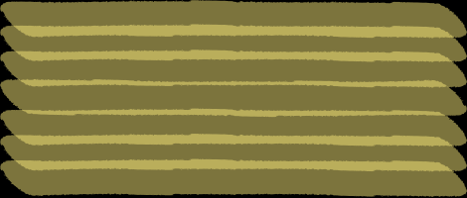
4. Kesimpulan dan Saran
2.
1.
3.
Segmentasi mencapai IoU sebesar 75.5%, menunjukkan bahwa proses pemisahan paru dari background berjalan dengan baik.
Preprocessing dengan Gaussian Filter dan CLAHE berhasil meningkatkan kualitas citra dan memperjelas area paru serta lesi.
Kombinasi fitur GLCM, HOG, dan LBP memberikan representasi karakteristik tekstur dan struktur yang informatif untuk klasifikasi.
4.1. Kesimpulan
4.
6.
Model SVM dengan fitur PCA memperoleh akurasi rata-rata 77%, menunjukkan performa klasifikasi yang kompetitif.
5.
Nilai F1-score yang seimbang menunjukkan bahwa model tidak bias terhadap salah satu kelas dan memiliki kinerja konsisten.
Nilai Recall sebesar 80% untuk kelas TBC menunjukkan kemampuan yang baik dalam mendeteksi kasus positif.

Slide 15




4. Kesimpulan dan Saran
4.2. Saran
Melakukan optimasi hyperparameter SVM secara lebih menyeluruh untuk meningkatkan akurasi model.
Menggunakan metode seleksi fitur yang lebih spesifik untuk menyaring fitur yang benar-benar relevan.
Mengeksplorasi teknik reduksi dimensi lanjutan untuk memperoleh representasi fitur yang lebih optimal.
Menambah jumlah data atau variasi citra untuk meningkatkan robustnes model dalam mengenali pola berbeda pada citra X-ray.
Eksplorasi model klasifikasi lain .
1.
2.
3.
4.
5.

Slide 16

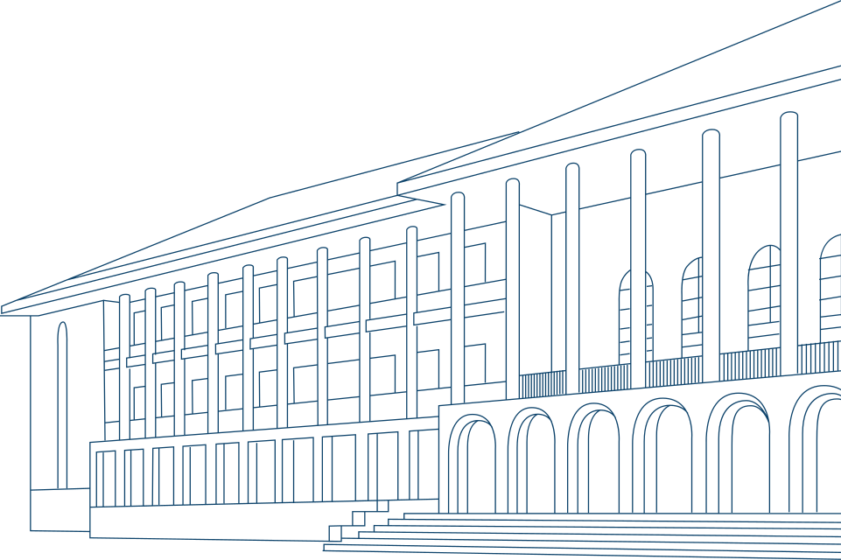
Data berbicara,
algoritma menganalisis,
manusia memutuskan.
LOCALLY ROOTED, GLOBALLY RESPECTED
ugm.ac.id

